Slide 1
Областной заочный конкурс детского творчества «Сказка ложь, да в ней намёк …»
Сказка
«Ходят денежки по кругу»
Авторы: Лузина Александра, Бердаков Максим, Харькина Алёна, Бутаков Артём, Касаткин Никита
Класс: 6Б
Возраст: 12 лет
Образовательное учреждение: муниципальное бюджетное учреждение дополнительного образования муниципального образования «Город Архангельск» «Центр дополнительного образования детей «Контакт»
Руководитель: Салкова Светлана Владимировна, педагог дополнительного образования

Slide 2
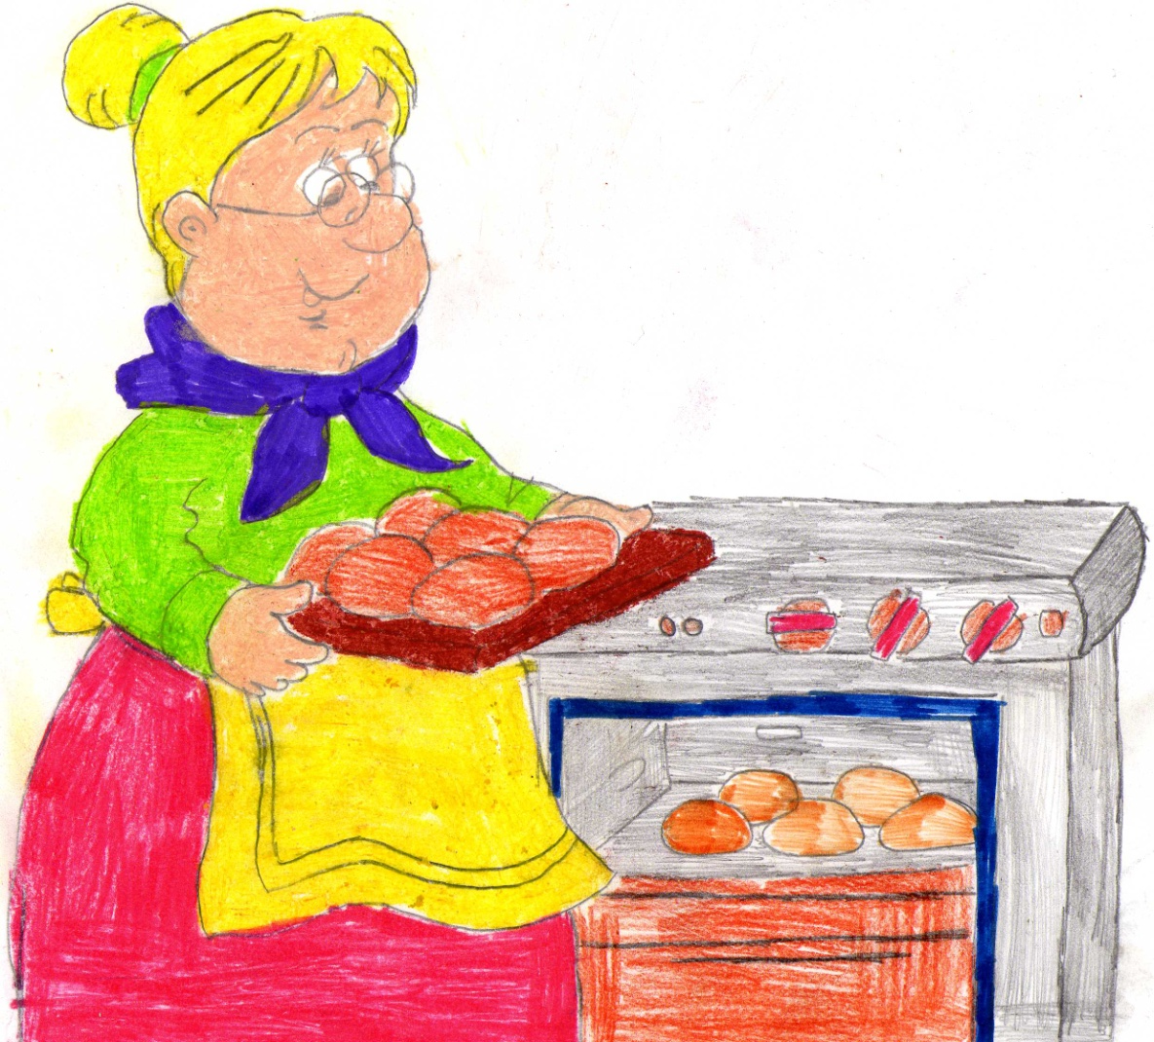
Жили-были Дед да Бабка. И была у них небольшая пекарня. Бабка хлеб да пирожки пекла на продажу. Тем они и жили. Только вот Дедка больно жадный был, всё Бабку ругал, что денег много тратит. Был он в семье за казначея, и Бабке деньги по выдаче давал. А хранил он деньги в шкатулке.

Slide 3
Вот уехал раз Дедка по своим делам. А Бабке срочно яйца для теста понадобились. Покупала она их у соседа Зайца, тот птицефабрику открыл, и в долг Бабке давал. Задолжала Бабка, пришло время долг отдавать. Взяла Бабка по-тихонечку из шкатулки деньги, и послала Колобка отнести долг Зайцу, да заодно и яиц прикупить.
Обрадовался Заяц деньгам, побежал к Волку свой долг отдавать за капусту. Волк фермерством занимался – овощи выращивал да продавал их. Заяц постоянно покупал у него капусту для своего большого заячьего семейства.

Slide 4
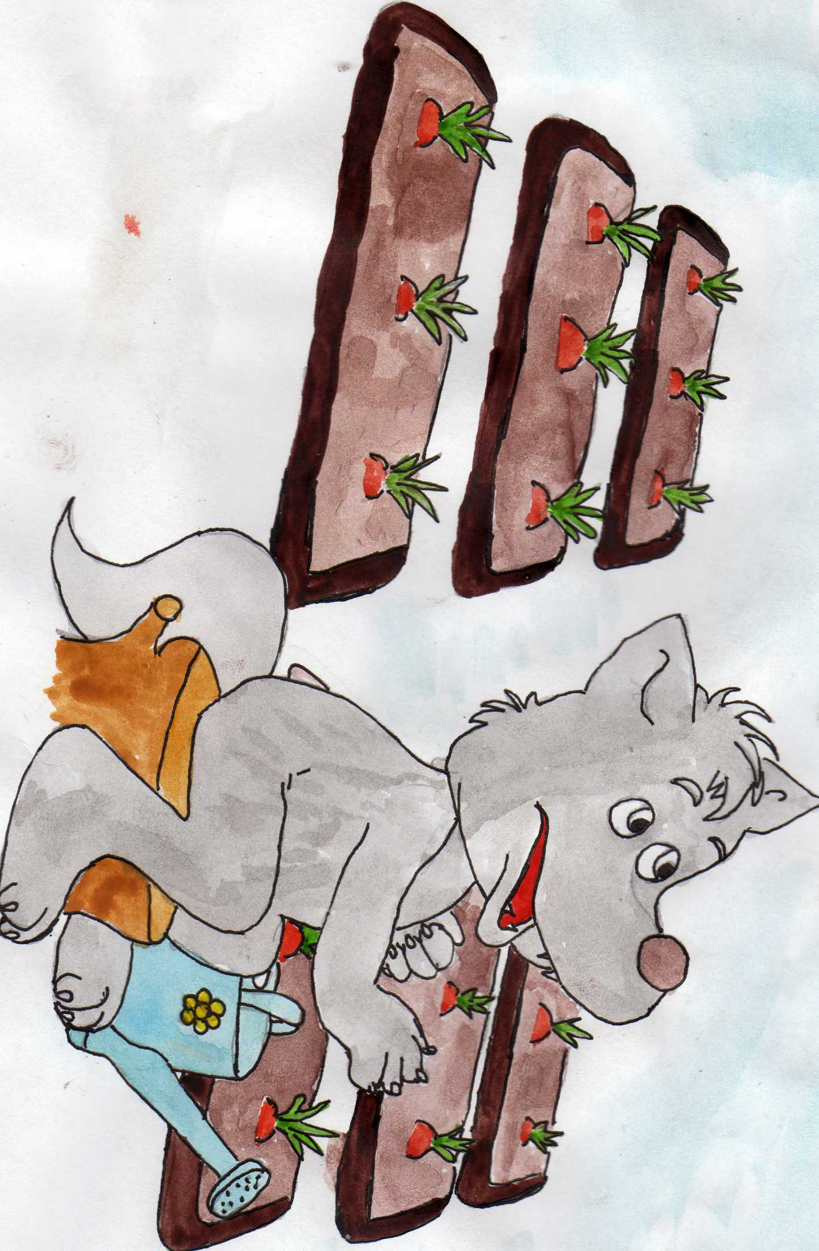
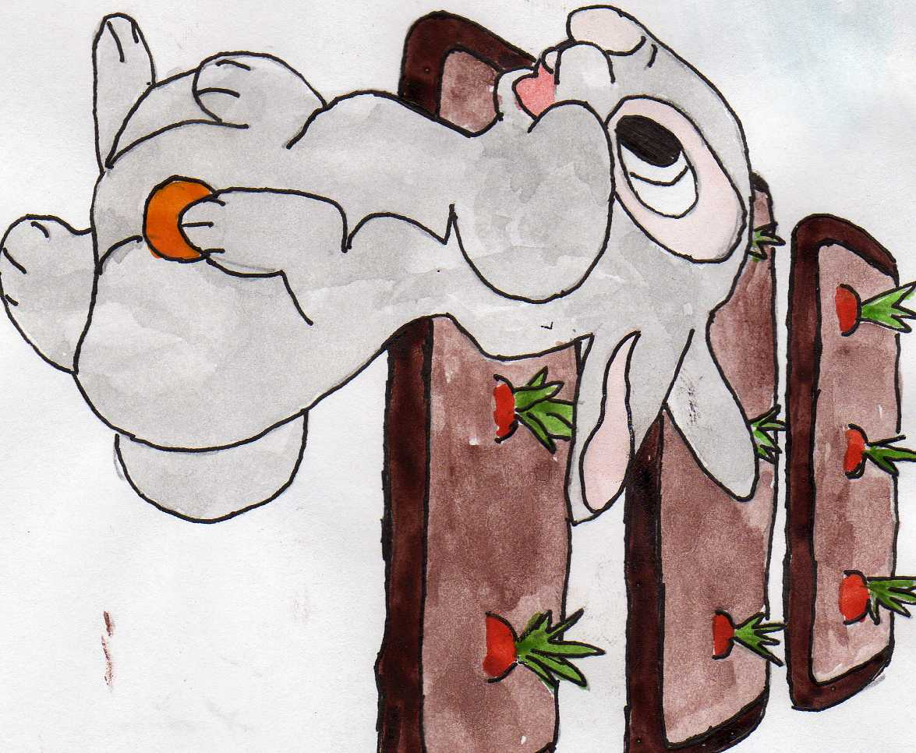

Slide 5
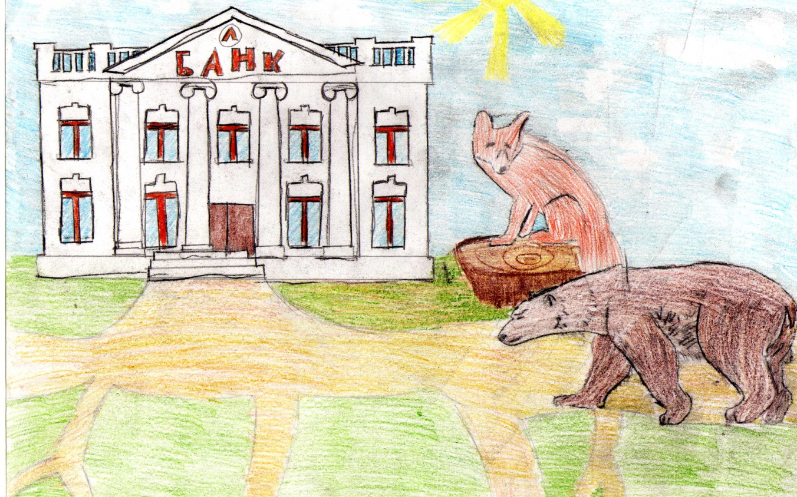
Волк деньги взял – и скорей к Медведю, рассчитываться за то, что Медведь ему поле вспахал. Медведь техники накупил, кому техника была нужна, все его услугами пользовались.
А Медведь сразу к Лисе в банк побежал, взнос заплатить, на покупку техники брал кредит. Лиса банк открыла, деньги в кредит давала.

Slide 6
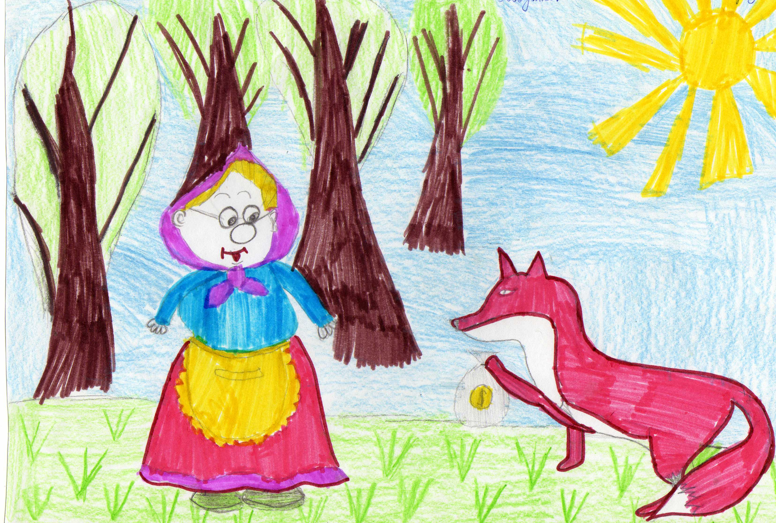
Ну, а Лиса – к Бабке, деньги отдать за хлеб да пирожки. Кроме банка предприимчивая Лиса ещё и хлебную лавку держала, бабкину выпечку продавала.

Slide 7
Тут и Дедка вернулся, а денежки на месте – в шкатулке, где и должны лежать.
Вот так денежка помогла решить все проблемы! А пролежала бы в шкатулке – мало было бы от нее пользы!
Конец

